Slide 1

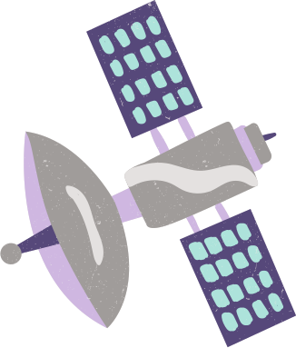

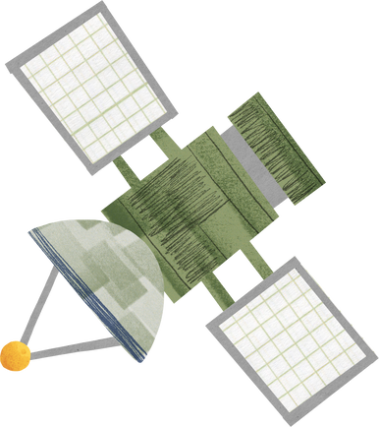
Βελτιστοποίηση Χρονοπρογραμματισμού Παρατηρήσεων Δορυφόρου
Γραμμική και Συνδυαστική Βελτιστοποίηση
Ζωγράφου Μαρία Νίκη
ΑΜ: 1096060

Slide 2
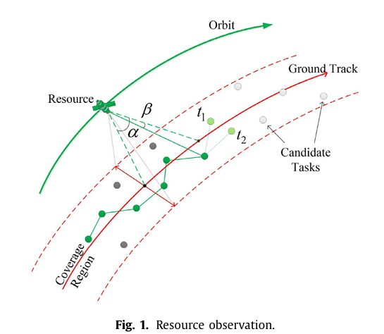
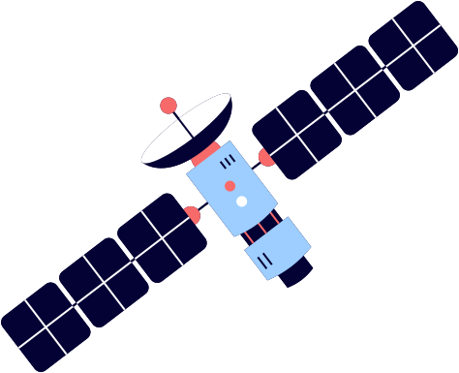
Στόχος
Η παρατήρηση της Γης μέσω δορυφόρων
Κάθε στόχος απαιτεί διαφορετικό χρόνο παρατήρησης (Απαιτήσεις αισθητήρα, Επιθυμητή ανάλυση, Περιοχή)
Περιορισμοί δορυφόρων
φυσικοί (χρόνος ορατότητας/τροχιά)
τεχνικοί (μνήμη, ισχύς)

Slide 3
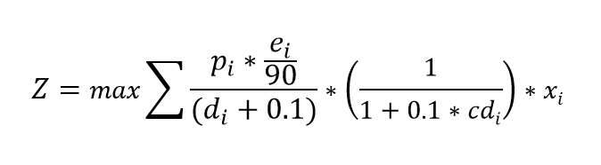

Μοντελοποίηση
Αντικειμενική Συνάρτηση
pi​: προτεραιότητα στόχου
ei​: γωνία ανύψωσης
vi​: όγκος δεδομένων
ci​: βαθμός σύγκρουσης
xi∈{0,1}: δυαδική απόφαση για την επιλογή της παρατήρησης

Slide 4


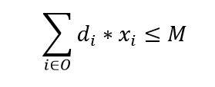
Μοντελοποίηση
Περιορισμοί
Σύγκρουση χρόνου:
Όχι ταυτόχρονες παρατηρήσεις στον ίδιο δορυφόρο
και χρειάζεται επαρκές χρονικό κενό
Χωρητικότητα μνήμης:
Άθροισμα δεδομένων <= χώρος μνήμης

Slide 5


Μοντελοποίηση
Περιορισμοί
Κατανάλωση ισχύος ανά παράθυρο:
Ανά χρονικό παράθυρο, 4 ωρών,
Κατανάλωση από σύνολο παρατηρήσεων
Περιορισμοί Κάλυψης Στόχων:
το πολύ μία παρατήρηση ανά στόχο

Slide 6
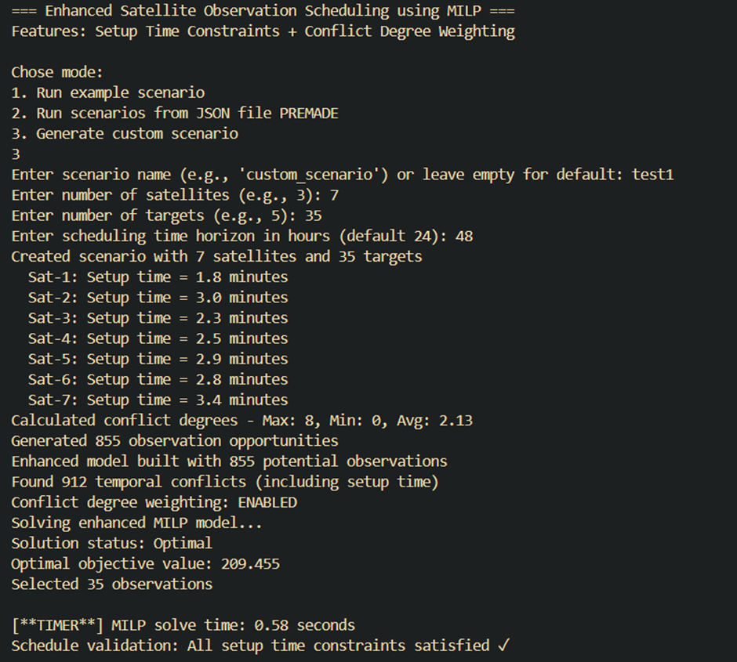
Σενάρια

Slide 7
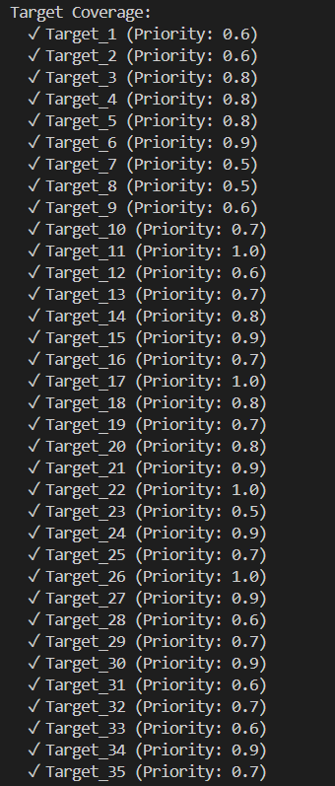
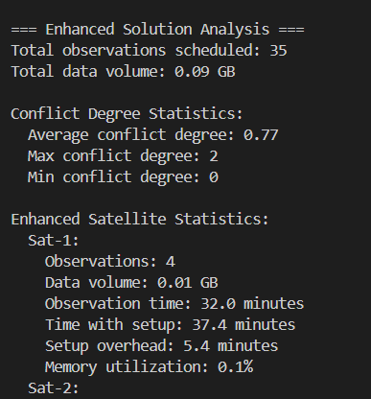

Slide 8
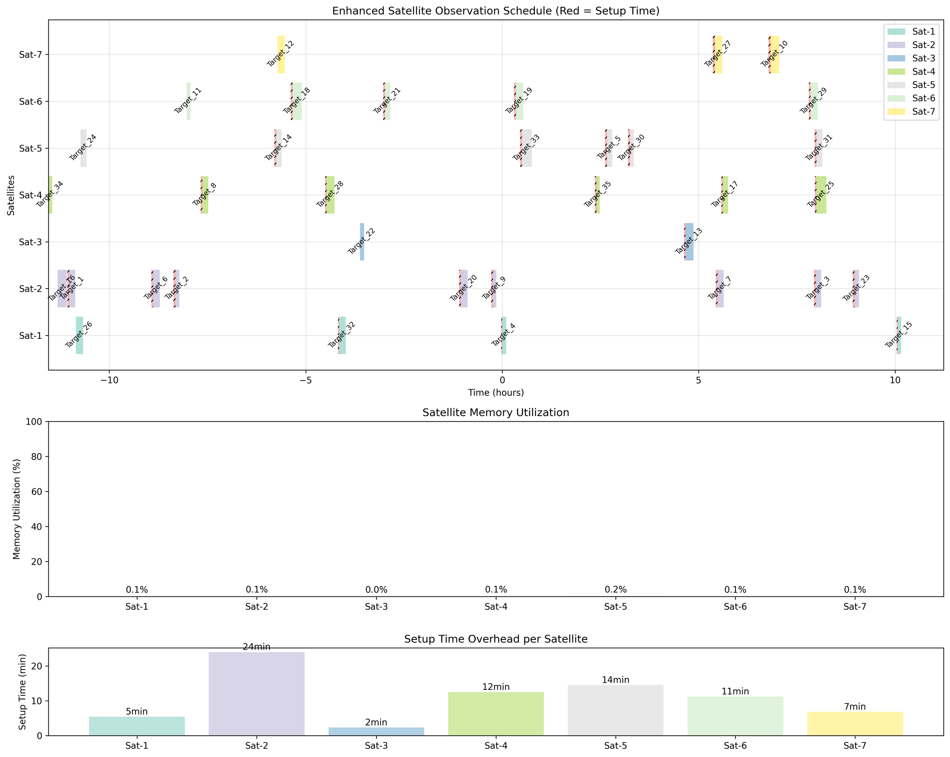

Slide 9
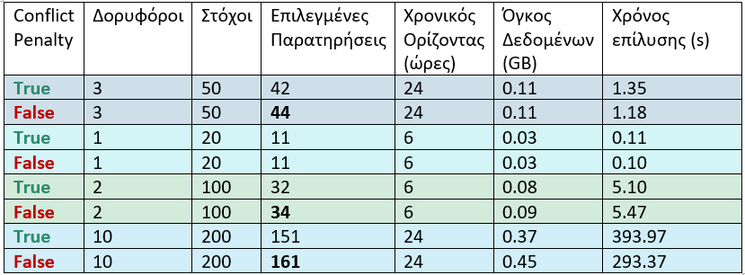
Ανάλυση Ευαισθησίας
conflict degree penalty
μεγαλύτερο αριθμό επιλεγμένων παρατηρήσεων vs
ισορροπημένα προγράμματα παρατήρηση

Slide 10
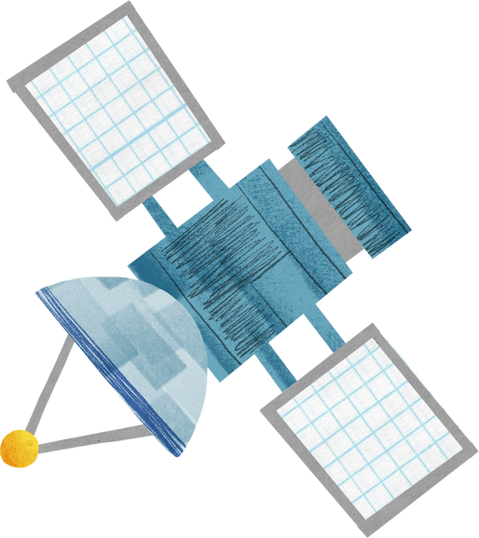
Ευχαριστώ για τον χρόνο σας!

